Slide 1
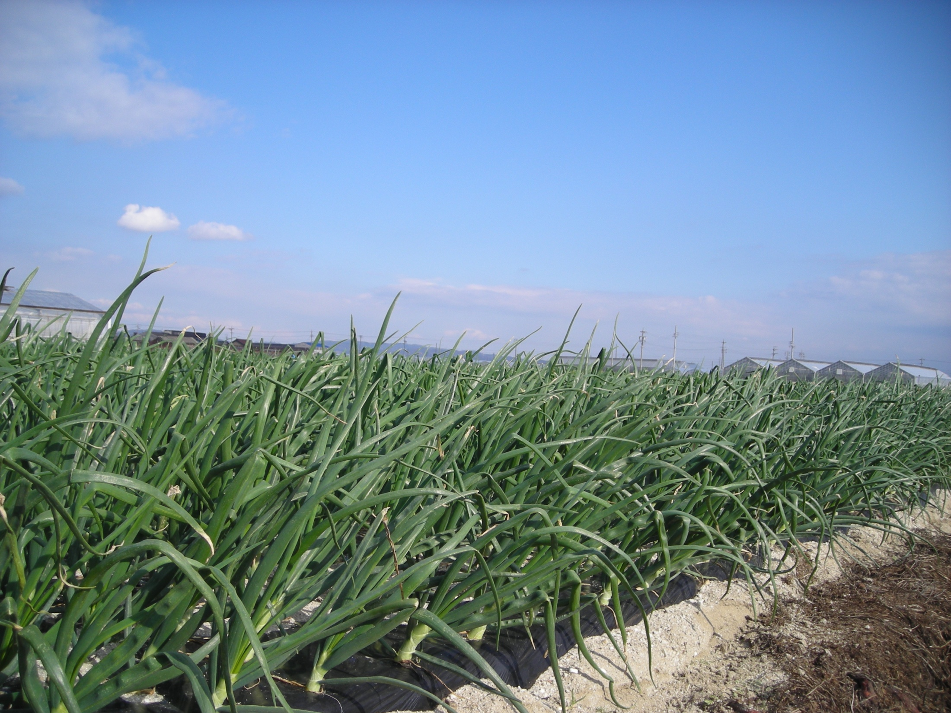
日本の畑地用水計画における
ペンマン-モンティース法導入の検討
水利環境学研究室
遠藤貴史
Notes:
「日本の畑地用水計画におけるＰＭ法導入の検討」

Slide 2
日本における畑地の用水計画
1/15
ペンマン法
：気象観測所で観測している気象データから
蒸発散量を推定できる
問題点
土壌の物理性や被覆状態などを
うまく表現できない
多様な栽培方式に対応できない
Notes:
日本における畑地の用水計画は，農林水産省による設計基準をもとに施行されており，畑地の消費水量を推定する方法として，ペンマン法を採用しています．
この設計基準に採用されたペンマン法は，気象観測所などで観測している気象データから蒸発散量を推定できます．
しかし，ペンマン法は土壌の物理性や被覆状態などをうまく表現できないため，多様な栽培方式に対応することはできません．
そこで，新しくＰＭ法を用水計画に導入する動きがみられています．
ＰＭ法は，FAO（国連食糧農業機関）のガイドラインに採用され，国際基準となっている方法で，ペンマン法と同様に気象データから蒸発散量を推定できる方法です．
さらに，ＰＭ法は多様な栽培方式に対応することができ，実蒸発散量に近い値を推定できると期待されています．
なお，これ以降のスライドではＰＭ法を「ＰＭ法」と表記します．

Slide 3
日本における畑地の用水計画
1/15
ペンマン-モンティース法(ＰＭ法)
・ＦＡＯ(国連食糧農業機関)のガイドライン
に採用され，国際基準となっている
・気象データから蒸発散量を推定できる
・多様な栽培方式に対応できる
実蒸発散量を推定できると期待される
ペンマン法
：気象観測所で観測している気象データから
蒸発散量を推定できる
新しくペンマン-モンティース法を
用水計画に導入する
問題点
土壌の物理性や被覆状態などを
うまく表現できない
多様な栽培方式に対応できない
Notes:
日本における畑地の用水計画は，農林水産省による設計基準をもとに施行されており，畑地の消費水量を推定する方法として，ペンマン法を採用しています．
この設計基準に採用されたペンマン法は，気象観測所などで観測している気象データから蒸発散量を推定できます．
しかし，ペンマン法は土壌の物理性や被覆状態などをうまく表現できないため，多様な栽培方式に対応することはできません．
そこで，新しくＰＭ法を用水計画に導入する動きがみられています．
ＰＭ法は，FAO（国連食糧農業機関）のガイドラインに採用され，国際基準となっている方法で，ペンマン法と同様に気象データから蒸発散量を推定できます．
さらに，ＰＭ法は多様な栽培方式に対応することができ，実蒸発散量に近い値を推定できると期待されています．
なお，これ以降のスライドではＰＭ法を「ＰＭ法」と表記します．

Slide 4
研究目的
2/15
畑地における実蒸発散量の推定に
ＰＭ法を適用できるかを確認する
ＰＭ法を用水計画に導入する
メリットがあるかどうかを検討する
Notes:
よって本研究では，畑地における実蒸発散量の推定にＰＭ法を適用できるかを確認し，ＰＭ法を用水計画に導入するメリットがあるかどうかを検討しました．

Slide 5
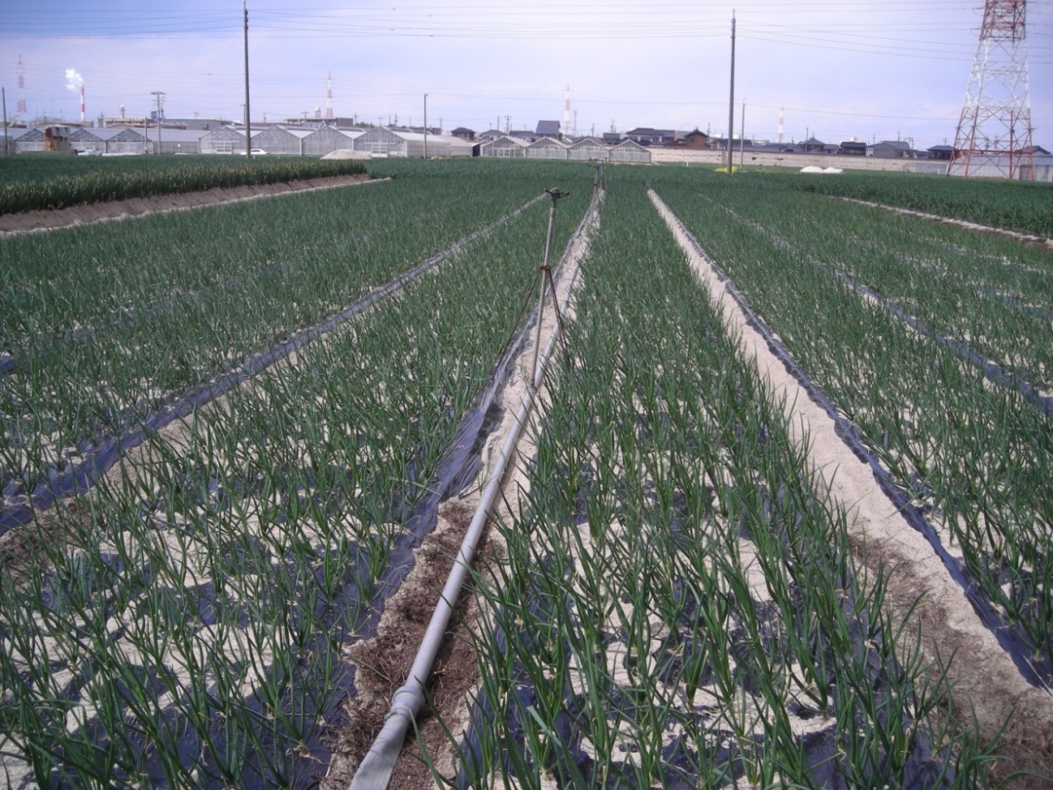
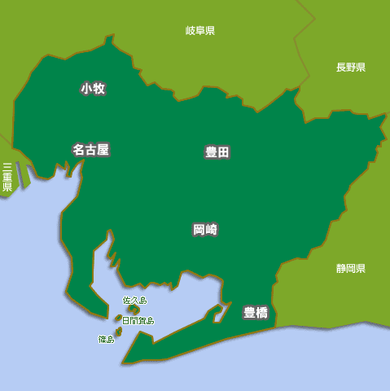
調査概要
3/15
よし おい まち
愛知県碧南市葭生町→
調査圃場
：タマネギが植栽
マルチ栽培
調査期間
：3月27日～6月17日
2009/03/27
Notes:
本調査は，愛知県碧南市葭生町(よしおいまち) にある圃場で行いました．
これが調査圃場の写真です．
調査圃場は，タマネギが植栽されており，マルチシートで畝全体が被覆されていました．
なお，調査は3/27～6/17の83日間，圃場に気象タワーを設置し，気象データの観測を行いました．

Slide 6
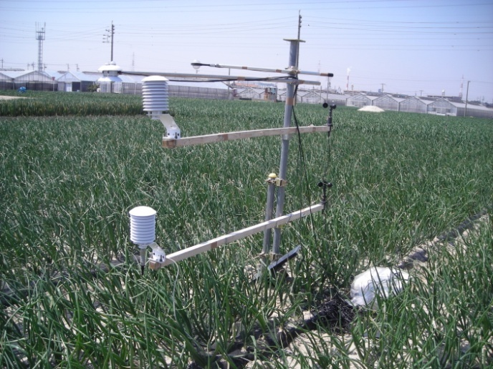

気象タワー概要図
4/15
純放射計
2009/04/10
四放射計
50cm
温湿度計
風速計
60cm
30cm
地中熱流板
Notes:
これが設置していた気象タワーの概要図です．
右上に実際に圃場に設置していた時の写真を示してあります．
観測していた項目は， ２高度の気温と相対湿度， 同じく２高度の風速， そして純放射量と上下からの長波と短波， 最後に地中熱流量です．
これらの観測した気象データは，各推定法の算定やその推定値との比較に用いました．

Slide 7
研究内容
5/15
ペンマン法とＰＭ法のどちらが実蒸発散量
に近い蒸発散量を推定できるかを比較する
（実蒸発散量：ボーエン比法）
２点間の水蒸気の移動から
直接蒸発散量を推定できる方法
ペンマン法やＰＭ法と比べて
実蒸発散量に近い値を推定できる
Notes:
では，具体的な研究内容を説明します．
本研究では，ペンマン法とＰＭ法のどちらが実蒸発散量に近い蒸発散量を推定できるかを比較しました．
なお，実蒸発散量としてボーエン比法による蒸発散量を用いています．
このボーエン比法は，２点間の水蒸気の移動から直接蒸発散量を推定できる方法です．
ボーエン比法の算定に必要な２高度の温湿度は，気象観測所で観測されておらず，計画手法として利用するには困難です．
しかし，ボーエン比法はペンマン法やＰＭ法と比べて，実蒸発散量に近い値を推定できます．

Slide 8
ボーエン比法,ペンマン法,ＰＭ法
による蒸発散量推定のモデル
ボーエン比法：２高度の気温・相対湿度の差から推定
ペンマン法：１高度から推定⇒地表面が湿度100％
ＰＭ法：１高度から推定⇒地表面の状態によって変化
ボーエン比法
ペンマン法
ＰＭ法
温湿度計
温
湿
温
湿
温
湿
温
湿
温
温
湿度100％
地表面の状態によって変化

Slide 9
ペンマン法とＰＭ法による
蒸発散量の算定手順
6/15
気象データ
（気温・相対湿度・風速・日照時間）
純放射量
作物係数
基準蒸発散位
蒸発散量
Notes:
結果に入る前に，ペンマン法及びＰＭ法による蒸発散量の算定手順を簡単に説明します．
まず，気象データをもとに，短波と長波からなる純放射量を求めます．
次に純放射量に風速を考慮して，基準蒸発散位を求めます．
そして，作物係数をかけ合わせることにより，蒸発散量を求めることができます．
なお，基準蒸発散位は作物の種類に関係なく，気象データのみで決定されます．
それでは，まず基準蒸発散位の比較を行いました．

Slide 10
①基準蒸発散位の比較
7/15
ペンマン法とＰＭ法はほとんど一致
Notes:
これがその結果です．
※グラフは２段に分けてあり，横軸に日付を，縦軸に基準蒸発散位を取ってあります．
※また，青色の折れ線がペンマン法，赤色がＰＭ法を表しています．
グラフを見ると，ペンマン法とＰＭ法はほとんど一致しており，基準蒸発散位に差は見られませんでした．

Slide 11
③蒸発散量の比較
8/15
ペンマン法・ＰＭ法の算定手順
気象データ
（気温・相対湿度・風速・日照時間）
純放射量
作物係数
基準蒸発散位
蒸発散量
Notes:
次に，作物係数の比較を行いました．

Slide 12
②作物係数の比較
9/15
ペンマン法
ペンマン法の作物係数
・作物の種類と生育ステージ
別に決められた値を用いる
⇒同一ステージ内では一定
ＰＭ法の作物係数
・地表面の水分状況を考慮
⇒乾燥で小，潅水・降雨で大
・作物の被覆割合の増加
⇒蒸発＜蒸散
⇒変動は小さくなる
図1 用水計画におけるタマネギの作物係数
ＰＭ法
作物係数（Kｃ）
図2 ＦＡＯのガイドライン（1997）
Notes:
先に，ペンマン法とＰＭ法の作物係数の違いについて説明します．
右上の図がペンマン法，その下の図がＰＭ法の作物係数のモデルです．
ペンマン法の作物係数は，作物の種類と生育ステージ別に決められた値を用いるため，図のように同一ステージ内では一定の値を示します．
それに対し，ＰＭ法の作物係数は，地表面の水分状況を考慮できるため，地表面が乾燥すると値は小さくなり，潅水や降雨によって湿潤になると大きくなります．
また，作物の被覆割合が増えると，蒸発よりも蒸散を考慮する度合いが強くなるため，土壌面の乾燥に伴う日変化の変動は小さくなります．
よって，作物の被覆割合が少なく，土壌面がむき出しになっている生育初期のステージでは蒸発量が多いため，変動が大きく，作物の被覆割合が増える中間ステージでは変動は小さくなります．
また，マルチシートで土壌面を被覆することによっても，変動が小さくなります．

Slide 13
②作物係数の比較
10/15
ペンマン法：同一ステージ内では一定
ＰＭ法 ：日ごとに変化
Notes:
これが調査期間を通した作物係数のグラフです．
※グラフの縦軸に作物係数の値を取ってあります．
グラフを見ると，ペンマン法は同一ステージ内では一定であり，ＰＭ法は日によって変化していました．
しかし，ＰＭ法の変化量は少なく，ペンマン法と差はほとんどありませんでした．

Slide 14
③蒸発散量の比較
11/15
ペンマン法・ＰＭ法の算定手順
気象データ
（気温・相対湿度・風速・日照時間）
純放射量
作物係数
基準蒸発散位
蒸発散量
Notes:
では最後に，蒸発散量の比較を行いました．
なお蒸発散量は，気象データのみで決定された基準蒸発散位に，作物や土壌の影響を考慮した作物係数をかけ合わせることで求めることができます．

Slide 15
③蒸発散量の比較
12/15
ペンマン法とＰＭ法はボーエン比法と差が生じたがわずかにＰＭ法の方がボーエン比法に近かった
Notes:
これがそのグラフです．
※グラフの横軸に日付，縦軸に蒸発散量を取ってあり，緑色の折れ線がボーエン比法，青色がペンマン法，赤色がＰＭ法を表しています．
なお，ボーエン比法で推定されるのは実蒸発散量であるとしているため，比較の基準としました．
このグラフを見ると，ペンマン法とＰＭ法はボーエン比法と大きな差が生じていました．
しかし細かく見ると，わずかにＰＭ法の方がボーエン比法に近い値を取っていました．

Slide 16
まとめ
13/15
ＰＭ法がペンマン法よりも実蒸発散量
に近い値を推定できると期待されたが，
差はほとんどなかった
調査開始時期の遅れ
調査開始時には，すでにタマネギの葉が
繁茂しており，被覆割合が高かった
マルチ栽培の影響を一番受ける生育初期のステージの観測ができなかった
Notes:
まとめ
蒸発散量の推定においては，ＰＭ法がペンマン法よりも実蒸発散量に近い値を推定できると期待されたにも関わらず，差はほとんど見られませんでした．
この要因の一つとして考えられるのが，調査開始時期遅れです．
調査圃場において，タマネギが植えられたのが2/1であったため，調査を開始した時には，すでにタマネギの葉が繁茂しており，土壌面の被覆割合が高い状態でした．
よって，本来作物による被覆が少ない生育初期のステージに，マルチによって蒸発を抑えることで，ペンマン法と差が生じるはずでしたが，その時期が観測できなかったため，ペンマン法とＰＭ法の蒸発散量にほとんど差が生じなかったと考えられます．

Slide 17
日本の畑地用水計画への
ＰＭ法を導入するにあたり…
14/15
メリット
・国際基準であるため，研究データや関連技術
を世界中で共有できる
・ペンマン法による推定値とあまり差がなかっ
たため，代替法として移行しやすい
デメリット
・用水計画では，計画値に蒸発散量の最大値を
用いるため，現状のＰＭ法を用いると過大評
価する可能性がある
⇒用水施設の規模を肥大化させる危険性
Notes:
以上を踏まえ，日本の用水計画にＰＭ法を導入すると，どのようなメリットやデメリットがあるのかを検討しました．
まずメリットです．
ＰＭ法は国際基準であるため，研究データや関連技術を世界中で共有できます．
また，デメリットとしての面もありますが，計画手法を劇的に変えるのは困難であるという前提の下，今回の結果より，ペンマン法とＰＭ法に大きな差がなかったため，ペンマン法の代わりにＰＭ法を用水計画に導入する際，移行しやすいという利点があります．
次に，デメリットです．
今回の研究では，作物係数の値がペンマン法よりもPM法の方が大きくなった日が確認され，蒸発散量もペンマン法よりもPM法の方が大きくなった日が確認されている．
よって，用水計画では，計画値に蒸発散量の最大値を用いるため，現状のＰＭ法の蒸発散量を用いると，計画値をペンマン法と比べて過大評価してしまう可能性があり，さらには用水施設の規模を肥大化させる危険性もあります．

Slide 18
今後の課題
15/15
・ＰＭ法の作物係数の上限値の設定に問題
があるため，修正の必要あり
・多様な栽培方式におけるデータの収集
今後とも様々な条件下での
継続的な調査が必要
Notes:
そのため，今後の課題として，現行のPM法にはまだまだ問題があります．
特に作物係数の上限値の設定に問題があると考えられるため，修正する必要があります．
また，多様な栽培方式におけるデータの収集も必要です．
よって，今後とも様々な条件下での継続的な調査を行う必要があります．

Slide 19
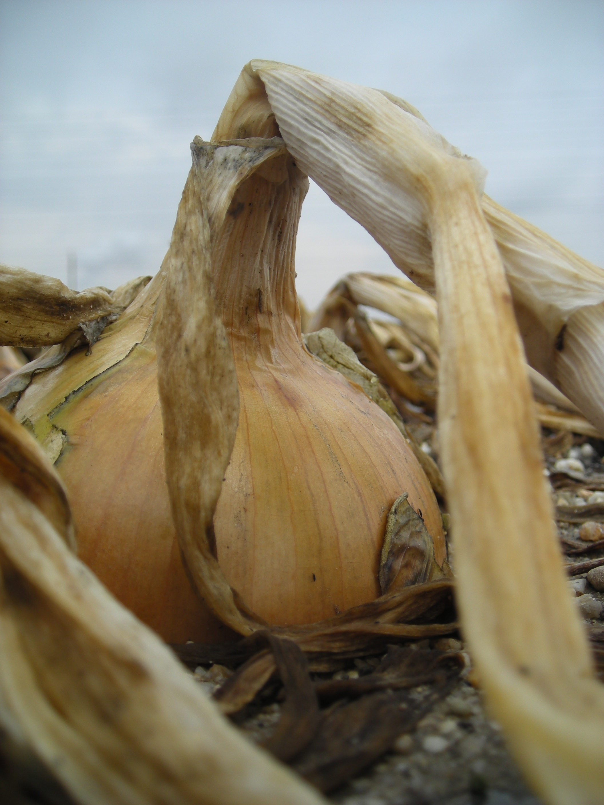
ご清聴ありがとうございました

Slide 20
ＰＭ法が考慮できるパラメーター
純放射量
日最大最低気温，日最大最低相対湿度，日照時間，
アルベド0.23(草地における太陽放射の反射率)
基準蒸発散位
日最大最低気温，日最大最低相対湿度，日平均風速
作物係数
作物の種類，日平均風速，日最低相対湿度，作物の草丈
⇒基本作物係数，作物係数の上限値
基準蒸発散位，降水量，潅水量，土壌面被覆割合
⇒蒸発係数

Slide 21
作物係数の上限値
K_{cmax} : 作物係数の上限値
u₂ ： 風速(m/s)
RH_{min} : 日最低相対湿度(%)
h : 草丈(m)
K_{cb} : 基本作物係数

Slide 22
作物係数の上限値における
パラメーターごとのグラフ

Slide 23
作物係数の上限値における
パラメーターごとのグラフ

Slide 24
作物係数の上限値における
パラメーターごとのグラフ

Slide 25
基本作物係数

Slide 26
作物係数の上限値
大きい方を採用

Slide 27
ボーエン比法
測定項目：高度の異なる2点間の気温と相対湿度,
風速，純放射量，地中熱伝量
仮定条件：熱と水蒸気に対する拡散係数が等しい
純放射計
温湿度計
風速計
地中熱流板

Slide 28
ペンマン法
測定項目：気温，風速，日照時間 ，相対湿度
仮定条件：土壌が十分に水分を保持した飽和状態の
自由水面を基準表面とする
アルベド：0.06
基準表面：自由水面

Slide 29
ペンマン-モンティース法(ＰＭ法)
測定項目：気温，風速，日照時間 ，相対湿度
仮定条件：草丈0.12m、表面抵抗70s/m、
アルベド0.23の特性をもつ生育障害の
生じない草地を基準表面とする
アルベド：0.23
表面抵抗：70s/m
草丈：0.12m
基準表面：草地

Slide 30
ペンマン法とＰＭ法の違い
 | ペンマン法 （農林水産省による設計基準） | ペンマン-モンティース法 （ＦＡＯによるガイドライン）
推定式 | ペンマン式 | ペンマン-モンティース式
仮定条件 （基準表面） | 自由水面 アルベド＝0.06 | 草地 アルベド＝0.23
生育ステージ （生育段階） | ３段階 （播種・定植期，生育期，完熟・収穫期） | ４段階 （初期段階，発達段階，中間段階，最終段階）
作物係数 | 作物係数 | 単一作物係数，二元作物係数

Slide 31
一般的なアルベドの値

Slide 32
純放射量の比較
8/18
ペンマン法とＰＭ法は実測とほぼ一致
⇒ペンマン法とＰＭ法の両方適用可能
Notes:
これがその結果です．
※グラフの横軸に日付，縦軸に純放射量が取っており，折れ線の緑色が実測，青色がペンマン法，赤色がＰＭ法を表しています．
グラフを見ると，所々ずれているところもあるものの，ペンマン法とＰＭ法は実測とほとんど一致しています．
ずれているところは，雨が降ったり曇っていたりと，日射量がほとんどない日であったため，純放射量を観測した装置自体の誤差が要因であると考えられます．
よって，純放射量の推定にはペンマン法とＰＭ法の両方が適用できることが分かりました．

Slide 33

純放射量の比較
アルベド
＝反射率
純放射量
＝ 短波放射量 － 長波放射量
（短波） （長波）
アルベド0.23を用いたペンマン法は，
純放射量を過小評価する
短
＋
＋
長
アルベドを考慮（畑地のアルベド0.23）
－
－
地 表
Notes:
純放射量は短波放射量から長波放射量を差し引くことによって求めます．
短波と長波のそれぞれをモデルに表したのが右の図です．
短波は太陽放射のことなので，その反射率であるアルベドを考慮できます．
なお，調査圃場のアルベドは，観測結果より0.15～0.25の範囲を推移することがわかったため，一般的な畑地のアルベド0.23を用いて推定を行いました．
その結果求められた純放射量が下のグラフです．
※グラフの項目の説明（横軸・縦軸・折れ線グラフの緑・青・赤）
このグラフより，ＰＭ法による推定値は実測値とほとんど一致しているため，うまく推定できていると言えます．
しかし，ペンマン法による推定値は実測値を大きく下回りました．
よって，アルベド0.23を用いたペンマン法は，純放射量を過小評価することが分かりました．

Slide 34
純放射量の比較
～短波と長波における推定値の比較～
短波放射量：両推定値は実測値とほぼ一致
長波放射量：ペンマン法の推定値が過大評価
Notes:
そこでその原因を解明するために，純放射量を短波と長波の２つに分け，それぞれをグラフに表しました．
上のグラフの縦軸が短波放射量，下のグラフの縦軸が長波放射量で，他の項目は先程グラフと同様です．
まず，上の短波のグラフを見ると，ペンマン法及びＰＭ法による推定値は実測値とほとんど一致していました．
しかし，下の長波のグラフを見ると，ペンマン法による推定値が，実測値やＰＭ法による推定値と比較して過大評価する結果となりました．

Slide 35
純放射量の比較
～ペンマン法による推定値の検討～
農林水産省の用水計画におけるペンマン法はアルベド0.06を採用している
畑地における基準値として不適
Notes:
これは先程見せた純放射量のグラフです．
短波と長波の比較結果から，畑地のアルベドは0.23であるにも関わらず，アルベド0.23を用いてペンマン法で純放射量を求めると，過小評価してしまうことが分かりました．
しかし実際のところ，農林水産省の用水計画におけるペンマン法は，アルベド0.06を採用しています．
このアルベド0.06は，畑地にも関わらず基準表面を自由水面と仮定した際の値であるため，畑地における基準値としては適していません．

Slide 36
純放射量の比較
～ペンマン法による推定値の検討～
アルベド0.06を用いると短波が大きくなる
過大評価された長波に打ち消される
実測値とほぼ一致する
Notes:
そして，今のグラフにアルベド0.06を用いたペンマン法の推定値を加えました．
濃い青色の折れ線が新しく加えたものです．
すると，アルベド0.06を用いたペンマン法の推定値は実測値とほとんど一致しました．
このことから，アルベドが小さくなったことで短波が大きくなったにも関わらず，長波は変わらずに過大評価していたため，両者が打ち消し合うことによって，実測値とほとんど同じ値を示すことが分かりました．

Slide 37
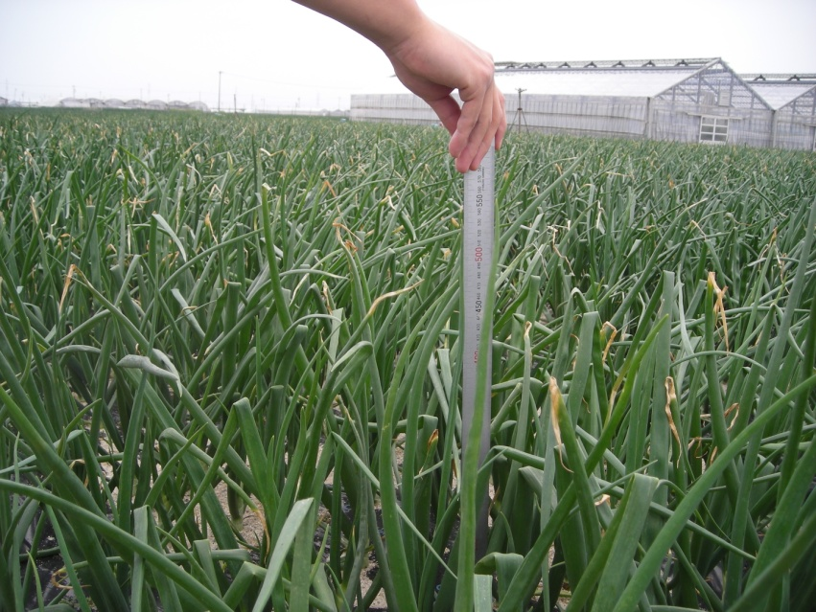
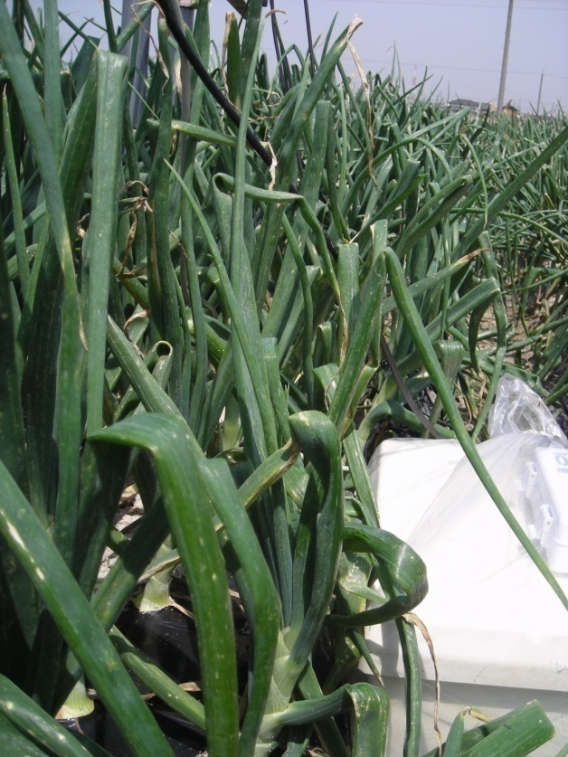
草丈・土壌面被覆率
4/20
4/10
5/11
3/27
4/20
6/11
5/11
マルチによって70％被覆

Slide 38
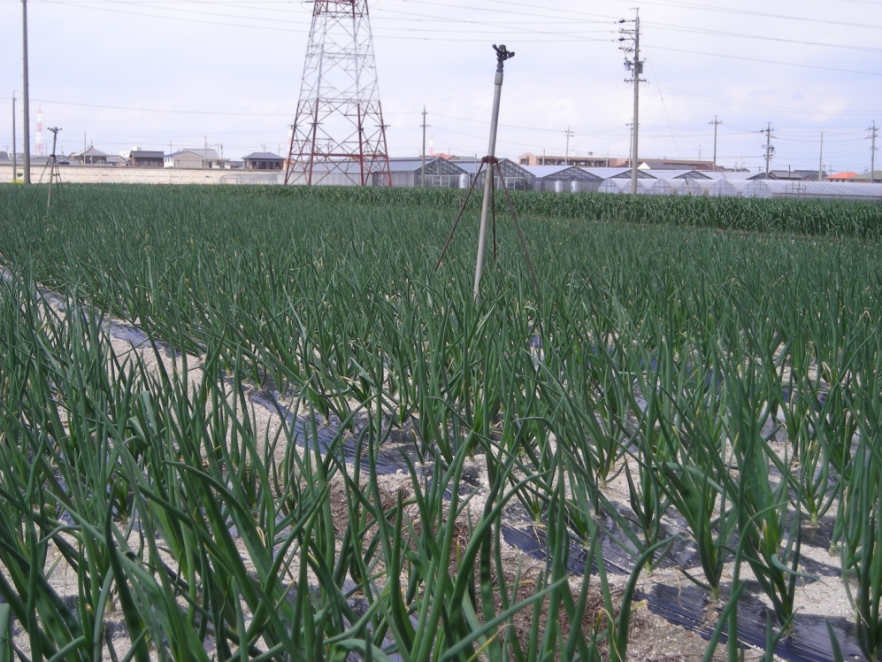
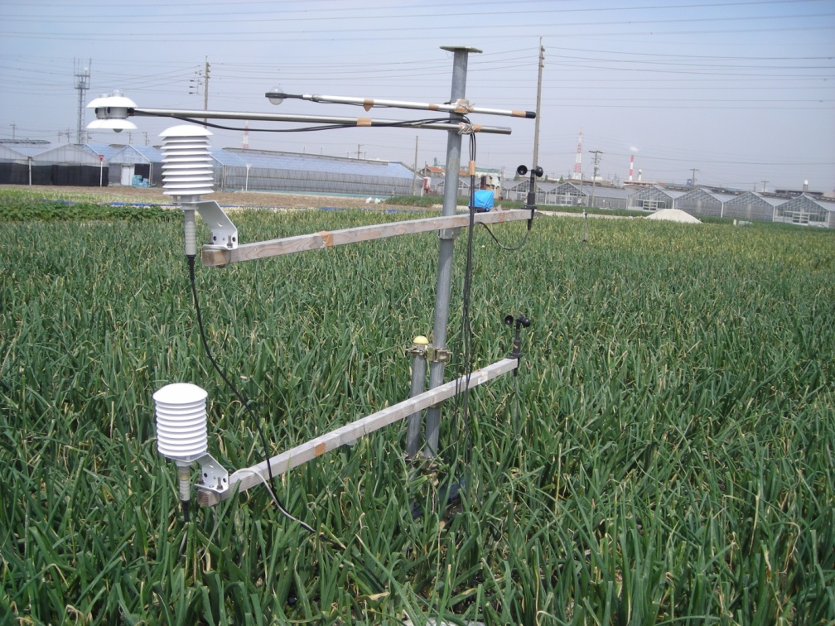
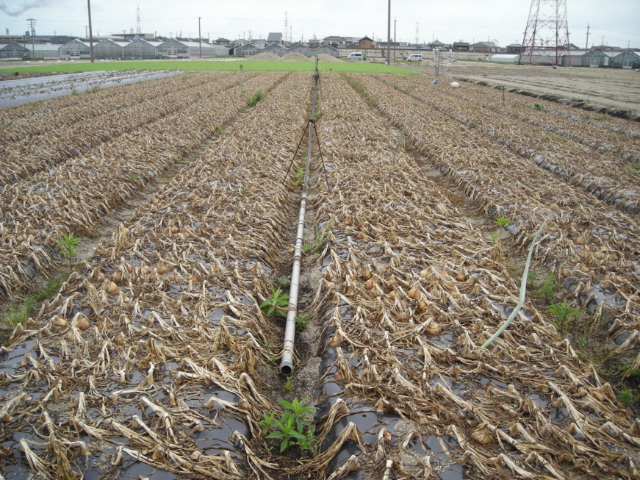
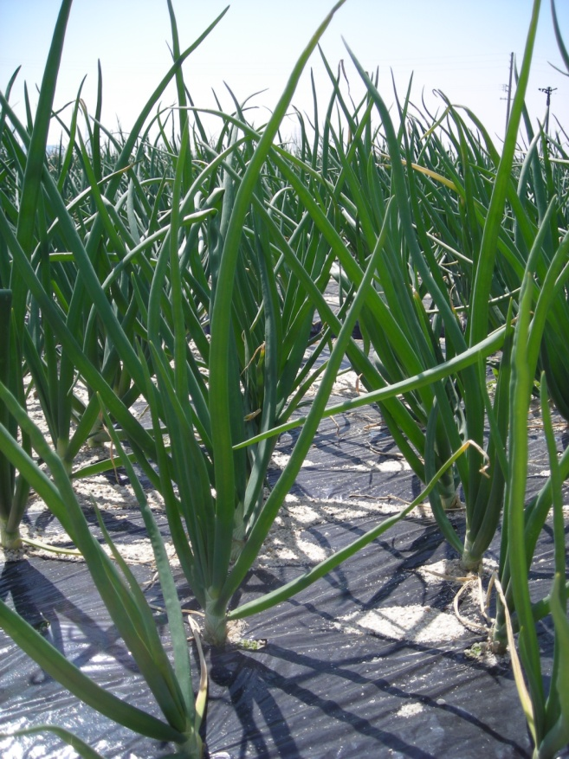

3/28
5/11
6/17
4/10
4/20

